Slide 1
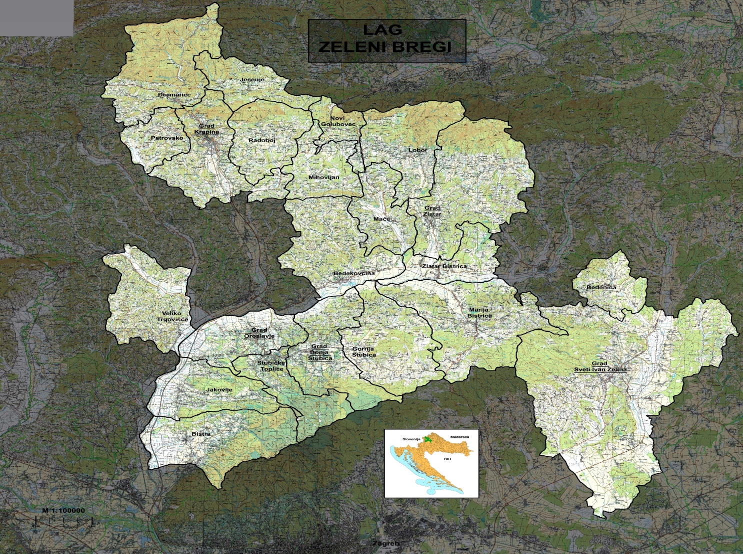
Lokalna razvojna strategija 2014.-2020.

Slide 3
O LAG-u „Zeleni bregi”
sjedište: Zlatar Bistrica, Vladimira Nazora 56
uredi: Oroslavje, Bedekovčina, Marija Bistrica, Krapina
predsjednik: Žarko Miholić
potpredsjednici: Ivan Tuđa i Juraj Srebačić
22 jedinice JLS – najveći LAG u Hrvatskoj po broju JLS (18 jedinica s područja Krapinsko-zagorske županije: Donja Stubica, Krapina, Oroslavje, Zlatar, Bedekovčina, Đurmanec, Gornja Stubica, Jesenje, Lobor, Mače, Marija Bistrica, Mihovljan, Novi Golubovec, Petrovsko, Radoboj, Stubičke Toplice, Veliko Trgovišće, Zlatar Bistrica; 4 jedinice s područja Zagrebačke županije: Sveti Ivan Zelina, Bedenica, Jakovlje, Bistra)
površina: 1012,15 km²
broj stanovnika: 108.492
indeks razvijenosti LAG-a: 84,70%
Podmjera 19.1. „Pripremna pomoć” – LAG-u odobren maksimalni iznos sredstava od 758.870,00 kn – sredstva su namjenska za izradu LRS i funkcioniranje ureda
Podmjera 19.2. – 1.360.000,00 € - za realizaciju mjera iz LRS – prijavili smo se 30.6.2016.

Slide 4
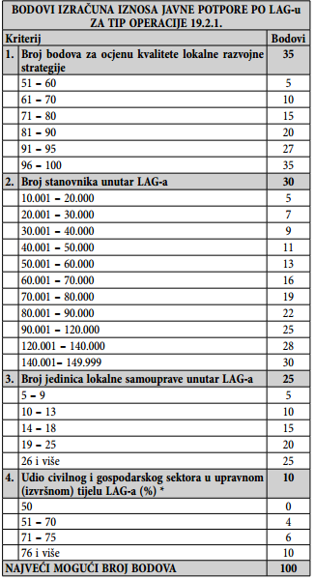
Kriteriji odabira zahtjeva i bodovi izračuna iznosa javne potpore za Podmjeru 19.2.

Slide 5
Struktura LAG-a „Zeleni bregi”

Slide 6
Strategija LAG-a „Zeleni bregi”
Ciljevi
VIZIJA LAG-a „Zeleni bregi”:
LAG „Zeleni bregi“ je područje koje svoj povoljan geostrateški položaj, prirodne resurse te svoje ogromno kulturno i povijesno nasljeđe
koristi za razvoj na principima održivosti stvarajući uvjete područja poželjnog za život i rad.
Mjere
Ciljani korisnici
(„Vi”)
Tipovi operacija

Slide 7
Održane radionice za izradu LRS
21.1.2016. – Općina Zlatar Bistrica
22.1.2016. – Grad Krapina, Pučko otvoreno učilište
25.1.2016. – Općina Mihovljan, Društveni dom Mihovljan
28.1.2016. – Grad Sveti Ivan Zelina, Gradska vijećnica
4.2.2016.- Grad Donja Stubica, STUB KLUB

Slide 8
Analiza razvojnih potreba LAG-a „Zeleni bregi”: SWOT
SNAGE | SLABOSTI
Bogatstvo prirodnih resursa i termalnih izvora | Neučinkovito upravljanje poljoprivrednim zemljištem, rascjepkanost i neobrađenost posjeda
Povoljni klimatski uvjeti | Nedovoljno razvijena turistička infrastruktura
Udruge građana pokrivaju razna područja društvenog djelovanja | Trend starenja stanovništva, nepovoljan omjer mladih i starih stanovnika
Veliki broj osoba koji se bave proizvodnim obrtom, prijevozom, ugostiteljstvom i tradicionalnim obrtom | Nepostojanje smještajnih kapaciteta za prihvat turista i razvoj turističke destinacije
Uvjeti za razvoj turističkih djelatnosti | Nedovoljno razvijena infrastruktura za rekreacijske aktivnosti
Blizina glavnog grada i dobra povezanost s ostalim gradovima i naseljima u regiji | Visok postotak nezaposlenosti mladih osoba
Autohtone sorte vina | Neriješena imovinsko pravna pitanja nerazvrstanih cesta
Prepoznatljive kvalitetne prehrambene marke | Negativni prirodni prirast stanovništva
Visoka kvaliteta zraka | Nedovoljno razvijena prometna infrastruktura
Povećana svijest o dostupnosti sredstava iz EU fondova za pripremu i provedbu razvojnih projekata | Nedovoljna iskorištenost prirodnih resursa (voda, šume, polja, termalna voda)
PRILIKE | PRIJETNJE
Porast broja mladih obitelji koje žele živjeti kvalitetnijim životom u blizini Zagreba | Odljev stanovništva i talenata u urbane centre-fluktuacije radne snage
Rekonstrukcija i daljnji razvoj komunalne infrastrukture zbog dostupnosti sredstava iz EU fondova | Neriješeni imovinsko-pravni odnosi
Uključivanje kulturno-umjetničkih manifestacija u turističku ponudu | Smanjenje broja radno sposobnog stanovništva zbog sve manjeg broja novorođene djece i starenja stanovništva
Održivo korištenje prirodne i kulturne baštine | Neusklađenost obrazovnog sustava s potrebama tržišta rada
Izgradnja distributivnih centara i druge tržišne infrastrukture za poljoprivredne proizvode | Manjak financijskih sredstava za očuvanje prirodnih resursa i okoliša uslijed smanjenja općinskog proračuna
Razvoj vinarstva i potražnje za kvalitetnim vinima | Neprovođenje mjera zaštite i održavanja zaštićenog krajobraza
Stavljanje u funkciju djela od neiskorištenog poljoprivrednog zemljišta | Nekontrolirano korištenje prirodnih resursa
Otvaranje radnih mjesta kroz razvoj turističke djelatnosti | Loša i neprimjerena zakonska rješenja vezana za revitalizaciju kulturne baštine
Uključivanje kulturno-umjetničkih manifestacija u turističku ponudu | Nerazvijena svijest o potrebi cjeloživotnog učenja
Trend ugradnje ekološke i efikasne rasvjete na razini RH | Elementarne nepogode (klizište terena)

Slide 9
Strateški razvojni cilj 1: Poticanje razvoja poslovne aktivnosti unutar poljoprivredne djelatnosti Mjera 1.1. (aktivnost) lokalne razvojne strategije: Razvoj postojećih poljoprivrednih gospodarstava
Tip operacije | Ciljani korisnici | Prihvatljive aktivnosti za sufinanciranje
TO 1.1.1. rast konkurentnosti poljoprivrednih gospodarstava ulaganjem u fizičku imovinu Tip operacije 4.1.1. iz PRR | Korisnici su fizičke i pravne osobe upisane u Upisnik poljoprivrednih gospodarstava sukladno Zakonu o poljoprivredi osim fizičkih i pravnih osoba čija je ekonomska veličina manja od 6.000 eura za ulaganja u sektoru voća, povrća i cvijeća i manja od 8.000 eura za ulaganja u ostalim sektorima, te proizvođačke grupe/organizacije priznate sukladno Zakonu o zajedničkoj organizaciji tržišta poljoprivrednih proizvoda i posebnim mjerama i pravilima vezanim za tržište poljoprivrednih proizvoda. Korisnici koji udovoljavaju gore navedenim uvjetima, a čije se sjedište nalazi te ulaganje provodi na području LAG-a „Zeleni bregi” | građenje i/ili opremanje objekata za životinje, zatvorene/zaštićene prostore, objekte za uzgoj jednogodišnjeg i višegodišnjeg bilja, sjemena i sadnog materijala i gljiva, skladištenje, hlađenje, čišćenje, sušenje, zamrzavanje, klasiranje i pakiranje proizvoda, nabava nove opreme za berbu, sortiranje i pakiranje vlastitih poljoprivrednih proizvoda, nabava nove poljoprivredne mehanizacije i opreme i gospodarskih vozila uključujući sektor vinogradarstva, aktivnosti podizanja novih i/ili restrukturiranje postojećih višegodišnjih nasada isključujući restrukturiranje postojećih vinograda za proizvodnju grožđa za vino, izgradnja i/ili opremanje novih sustava za navodnjavanje na poljoprivrednom gospodarstvu te kupnja zemljišta i objekata radi realizacije projekta
Planiran iznos potpore po projektu: minimalno = 5.000,00 EUR; maksimalno = 10.000 EUR. Intenzitet javne potpore po projektu iznosi do 50% od ukupnih prihvatljivih troškova i može se uvećati za dodatnih 20%.

Slide 10
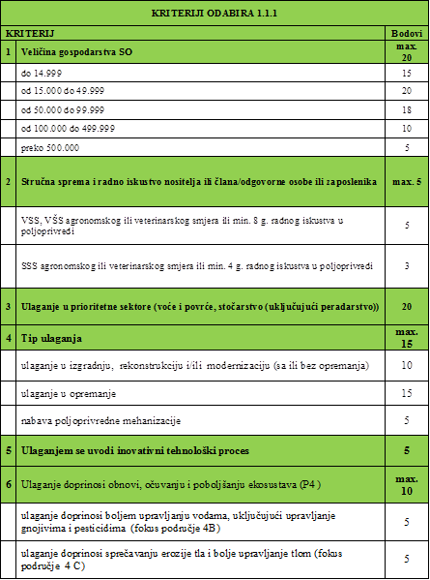
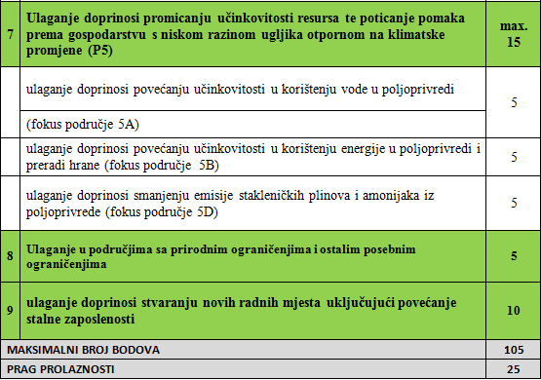

Slide 11
Tip operacije | Ciljani korisnici | Prihvatljive aktivnosti za sufinanciranje
TO 1.1.2. učinkovito korištenje stajskog gnojiva unutar poljoprivrednog gospodarstva Tip operacije 4.1.2. iz PRR | Fizičke i pravne osobe upisane u Upisnik poljoprivrednih gospodarstava i proizvođačke grupe/ organizacije neovisno o ekonomskoj veličini, a čije se sjedište nalazi te ulaganje provodi na području LAG-a „Zeleni bregi” | Gradnja skladišnih kapaciteta za stajski gnoj i digestate uključujući opremu za rukovanje i korištenje stajskog gnoja i digestata, za vlastite potrebe od minimalno 70% Nabava opreme za poboljšanje učinkovitosti korištenja gnojiva (strojevi i oprema za utovar, transport i primjenu gnojiva – mineralnog i organskog gnojiva), za vlastite potrebe od minimalno 70%
Planiran iznos potpore po projektu: minimalno = 5.000,00 EUR; maksimalno = 10.000 EUR. Intenzitet potpore za ulaganja u provedbu Direktive Vijeća 91/676/EEZ od 12. prosinca 1991. o zaštiti voda od onečišćenja uzrokovanog nitratima poljoprivrednog podrijetla (SL L 375, 30. 12. 1991.) iznosi do 75% iznosa prihvatljivih troškova za sve Zahtjeve za potporu odobrene do 1. srpnja 2017. godine. Intenzitet potpore od 75% za ulaganja u provedbu Direktive Vijeća 91/676/EEZ, primjenjuje se na cijelom području Republike Hrvatske. Nakon 1. srpnja 2017. godine intenzitet potpore za ulaganja u provedbu Direktive Vijeća 91/676/EEZ iznosi do 50% od ukupno prihvatljivih troškova. Intenziteti javne potpore mogu se uvećati za dodatnih 20%.

Slide 13
Tip operacije | Ciljani korisnici | Prihvatljive aktivnosti za sufinanciranje
TO 1.1.3. primjena obnovljivih izvora energije unutar poljoprivrednog gospodarstva Tip operacije 4.1.3. iz PRR | Korisnici su fizičke i pravne osobe upisane u Upisnik poljoprivrednih gospodarstava sukladno Zakonu o poljoprivredi koji imaju sjedište te se ulaganje provodi na području LAG-a „Zeleni bregi”; osim fizičkih i pravnih osoba čija je ekonomska veličina manja od 6.000 eura za ulaganja u sektoru voća, povrća i cvijeća i manja od 8.000 eura za ulaganja u ostalim sektorima (proizvođačke grupe/organizacije ne mogu biti korisnici) | Gradnja i/ili opremanje objekata za proizvodnju energije iz obnovljivih izvora za potrebe vlastitih proizvodnih pogona korisnika s pripadajućom opremom i infrastrukturom; objekata za prijem, obradu i skladištenje sirovina za proizvodnju energije iz obnovljivih izvora s pripadajućom opremom i infrastrukturom; objekata za obradu, preradu, skladištenje, transport i primjenu izlaznih supstrata za organsku gnojidbu na poljoprivrednim površinama s pripadajućom opremom i infrastrukturom Stjecanje objekata, strojeva i opreme kroz financijski leasing do iznosa tržišne vrijednosti imovine
Planiran iznos potpore po projektu: minimalno = 5.000,00 EUR; maksimalno = 10.000 EUR. Intenzitet javne potpore po projektu iznosi do 50% od ukupnih prihvatljivih troškova. Intenziteti javne potpore mogu se uvećati za dodatnih 20%.

Slide 15
Mjera 1.2. (aktivnost) lokalne razvojne strategije: Razvoj poljoprivrednih proizvoda
s visokom dodanom vrijednosti
Tip operacije | Ciljani korisnici | Prihvatljive aktivnosti za sufinanciranje
TO 1.2.1. ulaganja u modernizaciju i razvoj PG koja se bave ili namjeravaju baviti preradom poljoprivrednih proizvoda (Dodatka I. Ugovora o EU) Tip operacije 4.2.1. iz PRR | Fizičke i pravne osobe upisane u Upisnik poljoprivrednih gospodarstava koje se bave ili se namjeravaju baviti preradom poljoprivrednih proizvoda iz Dodatka 1. Ugovora o EU osim proizvoda ribarstva, a čije se sjedište nalazi te ulaganje provodi na području LAG-a „Zeleni bregi” | Gradnja i/ili opremanje objekata Kupnja mehanizacije, vozila, strojeva i opreme Kupnja zemlje i objekata te aktivnosti radi povećanja energetske učinkovitosti
Iznos potpore po projektu: minimalno = 10.000,00 EUR; maksimalno = 15.000,00 EUR. Intenzitet javne potpore po projektu iznosi do 50% od ukupnih prihvatljivih troškova.

Slide 17
Tip operacije | Ciljani korisnici | Prihvatljive aktivnosti za sufinanciranje
TO 1.2.2. ulaganja u primjenu obnovljivih izvora energije PG koja se bave preradom poljoprivrednih proizvoda (Dodatka I. Ugovora o EU) Tip operacije 4.2.2. iz PRR | Fizičke i pravne osobe upisane u Upisnik poljoprivrednih gospodarstava koje se bave ili se namjeravaju baviti preradom poljoprivrednih proizvoda iz Dodatka 1. Ugovora o EU, a čije se sjedište nalazi te ulaganje provodi na području LAG-a „Zeleni bregi” | građenje i/ili opremanje objekata za proizvodnju energije iz obnovljivih izvora za potrebe vlastitih proizvodnih pogona korisnika s pripadajućom opremom i infrastrukturom, građenje i/ili opremanje objekata za prijem, obradu i skladištenje sirovina za proizvodnju energije iz obnovljivih izvora s pripadajućom opremom i infrastrukturom, građenje i/ili opremanje objekata za obradu, preradu, skladištenje, transport i primjenu izlaznih supstrata za organsku gnojidbu na poljoprivrednim površinama s pripadajućom opremom i infrastrukturom
Iznos potpore po projektu: minimalno = 10.000,00 EUR; maksimalno = 15.000,00 EUR. Intenzitet javne potpore po projektu iznosi do 50% od ukupnih prihvatljivih troškova.

Slide 19
Mjera 1.3. (aktivnost) lokalne razvojne strategije: Poticanje i razvoj malih i mladih poljoprivrednika
Tip operacije | Ciljani korisnici | Prihvatljive aktivnosti za sufinanciranje
TO 1.3.1. unapređenje poslovne konkurentnosti malih poljoprivrednih gospodarstava Tip operacije 6.3.1. iz PRR | Korisnici su mala poljoprivredna gospodarstava upisana u Upisnik poljoprivrednih gospodarstava, ekonomske veličine iskazane u ukupnom standardnom ekonomskom rezultatu poljoprivrednog gospodarstva od 2.000 eura do 7.999 eura. Korisnici koji udovoljavaju gore navedenim uvjetima, a čije se sjedište nalazi te ulaganje provodi na području LAG-a „Zeleni bregi” | Potpora se dodjeljuje u obliku bespovratnih financijskih sredstava za provođenje prihvatljivih aktivnosti koje moraju biti navedene u poslovnom planu, a odnose se na: kupnju domaćih životinja, jednogodišnjeg i višegodišnjeg bilja, sjemena i sadnog materijala, kupnju, građenje i/ili opremanje zatvorenih/zaštićenih prostora i objekata te ostalih gospodarskih objekata uključujući vanjsku i unutarnju infrastrukturu u sklopu poljoprivrednog gospodarstva u svrhu obavljanja poljoprivredne proizvodnje i/ili prerade proizvoda iz Priloga I. ovoga Pravilnika osim proizvoda ribarstva kupnju ili zakup poljoprivrednog zemljišta kupnju poljoprivredne mehanizacije, strojeva i opreme, podizanje novih i/ili restrukturiranje postojećih višegodišnjih nasada, uređenje i poboljšanje kvalitete poljoprivrednog zemljišta u svrhu poljoprivredne proizvodnje, građenje i/ili opremanje objekata za prodaju i prezentaciju vlastitih poljoprivrednih proizvoda uključujući i troškove promidžbe vlastitih poljoprivrednih proizvoda, stjecanje potrebnih stručnih znanja i sposobnosti za obavljanje poljoprivredne proizvodnje i prerade proizvoda iz Priloga I Pravilnika o provedbi Mjere 6, Podmjera 6.1, 6.2, 6.3 (NN 42/15) operativno poslovanje poljoprivrednog gospodarstva
Iznos potpore po projektu: 15.000,00 EUR. Intenzitet potpore: 100% prihvatljivih troškova

Slide 21
Tip operacije | Ciljani korisnici | Prihvatljive aktivnosti za sufinanciranje
TO 1.3.2. ulaganja u razvoj PG mladih poljoprivrednika Tip operacije 6.1.1. iz PRR | Korisnici su mladi poljoprivrednici (osoba starija od 18 i mlađa od 40 godina na dan podnošenja Zahtjeva za potporu, koja posjeduje odgovarajuća stručna znanja i vještine te je po prvi put na poljoprivrednom gospodarstvu postavljena kao nositelj poljoprivrednog gospodarstva) koji: – su u trenutku podnošenja zahtjeva za potporu registrirani kao nositelji poljoprivrednog gospodarstva za koje se traži potpora, – u trenutku podnošenja zahtjeva za potporu nisu registrirani kao nositelji poljoprivrednog gospodarstva za koje se traži potpora | Potpora se dodjeljuje obliku bespovratnih financijskih sredstava za provođenje prihvatljivih aktivnosti koje moraju biti navedene u poslovnom planu, a odnose se na: kupnju domaćih životinja, jednogodišnjeg i višegodišnjeg bilja, sjemena i sadnog materijala kupnju, građenje i/ili opremanje zatvorenih/zaštićenih prostora i objekata te ostalih gospodarskih objekata uključujući vanjsku i unutarnju infrastrukturu u sklopu poljoprivrednog gospodarstva u svrhu obavljanja poljoprivredne proizvodnje i/ili prerade proizvoda iz Priloga I. ovoga Pravilnika osim proizvoda ribarstva kupnju ili zakup poljoprivrednog zemljišta, kupnju poljoprivredne mehanizacije, strojeva i opreme, podizanje novih i/ili restrukturiranje postojećih višegodišnjih nasada, uređenje i poboljšanje kvalitete poljoprivrednog zemljišta u svrhu poljoprivredne proizvodnje, građenje i/ili opremanje objekata za prodaju i prezentaciju vlastitih poljoprivrednih proizvoda uključujući i troškove promidžbe vlastitih poljoprivrednih proizvoda, stjecanje potrebnih stručnih znanja i sposobnosti za obavljanje poljoprivredne proizvodnje i prerade proizvoda iz Priloga I Pravilnika o provedbi Mjere 6, Podmjera 6.1, 6.2, 6.3 (NN 42/15) operativno poslovanje poljoprivrednog gospodarstva
Iznos potpore po projektu: 50.000,00 EUR. Intenzitet potpore: 100% prihvatljivih troškova

Slide 23
Strateški razvojni cilj 2: Razvoj gospodarske aktivnosti kroz poticanje kvalitete poljoprivredne proizvodnje, lakšeg plasmana i tržišnog nastupa te diversifikaciju poslovanja poljoprivrednih gospodarstava
Mjera 2.1. (aktivnost) lokalne razvojne strategije: Poticanje i unapređenje nepoljoprivredne djelatnosti na poljoprivrednim gospodarstvima
Tip operacije | Ciljani korisnici | Prihvatljive aktivnosti za sufinanciranje
TO 2.1.1. pokretanje nepoljoprivrednih djelatnosti Tip operacije 6.2.1. iz PRR | Korisnici su poljoprivrednici upisani u Upisnik poljoprivrednika te fizičke osobe koje su nositelji ili članovi obiteljskog poljoprivrednog gospodarstva koji pokreću novu nepoljoprivrednu djelatnost u ruralnim područjima na teritoriju LAG-a „Zeleni bregi” | Građenje i/ili opremanje građevina i/ili turističke infrastrukture za pružanje turističkih i/ili ugostiteljskih usluga Građenje i/ili opremanje građevina u kojima se obavlja proizvodnja i/ili trženje proizvoda tradicijskih obrta, umjetničkih obrta uključujući i obrte za izradu suvenira i rukotvorina Građenje i/ili opremanje građevina za pružanje usluga u ruralnim područjima u poljoprivredi i šumarstvu Građenje i/ili opremanje građevina za preradu, skladištenje, pakiranje i/ili izravnu prodaju proizvoda koji nisu obuhvaćeni Dodatkom 1. Ugovora o funkcioniranju EU
Iznos potpore po projektu: 50.000,00 EUR. Intenzitet potpore: 100% prihvatljivih troškova

Slide 25
Tip operacije | Ciljani korisnici | Prihvatljive aktivnosti za sufinanciranje
TO 2.1.2. razvoj nepoljoprivredne djelatnosti Tip operacije 6.4.1. iz PRR | Korisnici su poljoprivrednici upisani u Upisnik poljoprivrednika te fizičke osobe koje su nositelji ili članovi obiteljskog poljoprivrednog gospodarstva koji pokreću ili razvijaju nepoljoprivredne djelatnosti, u rangu mikro ili malog poduzeća. Korisnici koji udovoljavaju gore navedenim uvjetima , a čije se sjedište nalazi te ulaganje provodi na području LAG-a „Zeleni bregi” | Građenje i/ili opremanje građevina i/ili turističke infrastrukture za pružanje turističkih i/ili ugostiteljskih usluga Građenje i/ili opremanje građevina u kojima se obavlja proizvodnja i/ili trženje proizvoda tradicijskih obrta, umjetničkih obrtima uključujući i obrte za izradu suvenira i rukotvorina Građenje i/ili opremanje građevina za pružanje usluga u ruralnim područjima u poljoprivredi i šumarstvu Građenje i/ili opremanje građevina za preradu, skladištenje, pakiranje i/ili izravnu prodaju proizvoda koji nisu obuhvaćeni Dodatkom 1. Ugovora o funkcioniranju EU
Najniži iznos potpore po projektu: 3.500,00 EUR. Najviši iznos potpore po projektu: 10.200,00 EUR. Intenzitet javne potpore po projektu iznosi do 70 % od ukupnih prihvatljivih troškova.

Slide 27
Mjera 2.2. (aktivnost) lokalne razvojne strategije: Razvoj lokalnih tržišta i kratkih lanaca opskrbe
Tip operacije | Ciljani korisnici | Prihvatljive aktivnosti za sufinanciranje
TO 2.2.1. potpora za suradnju sudionika u lancu opskrbe radi uspostavljanja i razvoja kratkih lanaca opskrbe i promocija aktivnosti vezanih s razvojem kratkih lanaca opskrbe Tip operacije 16.4.1. iz PRR | Korisnici su sve pravne osobe iz poljoprivrednog i prehrambenog sektora i njihova udruženja; proizvođačke grupe i organizacije; druge pravne osobe koje sudjeluju u kratkim lancima opskrbe i drugi relevantni dionici. Korisnici koji udovoljavaju gore navedenim uvjetima, a čije se sjedište nalazi te ulaganje provodi na području LAG-a „Zeleni bregi” | aktivnosti povezane sa suradnjom sudionika u lancu opskrbe promocija lokalnih tržišta i kratkih lanaca opskrbe
Najniži iznos potpore po projektu: 10.000,00 EUR. Najviši iznos potpore po projektu: 11.300,00 EUR. Intenzitet javne potpore po projektu iznosi do 100 % od ukupnih prihvatljivih troškova.

Slide 29
Mjera 2.3. (aktivnost) lokalne razvojne strategije: Razvoj sustava kvalitete u poljoprivredi i skupina proizvođača
Tip operacije | Ciljani korisnici | Prihvatljive aktivnosti za sufinanciranje
TO 2.3.1. poticanje sudjelovanja u sustavima kvalitete za poljoprivrednike Tip operacije 3.1.1. iz PRR | Aktivni poljoprivrednici upisani u Upisnik poljoprivrednika koji su uključeni u EU ili nacionalni sustav kvalitete; udruženja ekoloških poljoprivrednih proizvođača. Korisnici koji udovoljavaju gore navedenim uvjetima, a čije se sjedište nalazi te ulaganje provodi na području LAG-a „Zeleni bregi”. | ulazak u sustav kvalitete sudjelovanje u sustavu kvalitete stručne kontrole i certifikacije ovlaštenog kontrolnog tijela tiskanja znaka kvalitete u svrhu označavanja proizvoda
3.000 EUR godišnje po korisniku na vremenski period od 4 godine. Intenzitet javne potpore po projektu iznosi do 100% od ukupnih prihvatljivih troškova.
Tip operacije | Ciljani korisnici | Prihvatljive aktivnosti za sufinanciranje
TO 2.3.2. poticanje uspostave proizvođačkih grupa i organizacija Tip operacije 9.1.1. iz PRR | Proizvođačke grupe ili organizacije iz sektora poljoprivrede u rangu malih i srednjih poduzeća, priznate ili u postupku priznavanja od 1. siječnja 2014. godine do 31. prosinca 2020. godine od ministarstva nadležnog za poljoprivredu, a čije se sjedište nalazi te ulaganje provodi na području LAG-a „Zeleni bregi“ | aktivnosti koje su u skladu s poslovnim planom uspostave proizvođačkih grupa i organizacija
Planiran iznos potpore po projektu: u 1. godini 10% od utržene proizvodnje; u 2. godini 9% od utržene proizvodnje; u 3. godini 8% od utržene proizvodnje; u 4. godini 7% od utržene proizvodnje; u 5. godini 6% od utržene proizvodnje. Intenzitet potpore N/P.

Slide 31
Tip operacije | Ciljani korisnici | Prihvatljive aktivnosti za sufinanciranje
TO 2.3.3. informiranje i promocija skupine proizvođača Tip operacije 3.2.1. iz PRR | Skupina proizvođača (udruga) koji su uključeni u EU ili nacionalni sustav kvalitete; udruženja ekoloških poljoprivrednih proizvođača čiji su članovi sudjelovali u programu ekološke proizvodnje, a čije se sjedište nalazi te ulaganje provodi na području LAG-a „Zeleni bregi“. | organiziranje i sudjelovanje na sajmovima, izložbama, manifestacijama i drugim namjenskim promotivnim događanjima gdje će se promovirati proizvodi iz sustava kvalitete i ekološki poljoprivredni proizvodi organiziranje i sudjelovanje na radionicama, seminarima i konferencijama, izrada promotivnih materijala koji mogu biti u obliku različitih medija i multimedijalnih proizvoda; izrada i razvoj web stranica informativne i promotivne aktivnosti putem različitih kanalima komunikacije od nacionalnog ili EU značaja ili HoReCa kanala
Iznos potpore po projektu: 30.000,00 EUR. Intenzitet javne potpore po projektu iznosi do 70% od ukupnih prihvatljivih troškova.

Slide 33
Strateški razvojni cilj 3: Generiranje razvoja životnih uvjeta područja kroz ulaganja u lokalne temeljne usluge za stanovništvo uključujući slobodno vrijeme te razvoj umrežavanja, suradnje i partnerstva
Mjera 3.1. (aktivnost) lokalne razvojne strategije: Unapređenje sustava nerazvrstanih cesta
Tip operacije | Ciljani korisnici | Prihvatljive aktivnosti za sufinanciranje
TO 3.1.1. ulaganja u nerazvrstane ceste Tip operacije 7.2.2. iz PRR | Korisnici su jedinice lokalne samouprave na području LAG-a „Zeleni bregi” | Građenje nerazvrstane ceste (građenje nerazvrstane ceste prihvatljivo je u naseljima s najviše 5. 000 stanovnika)
Najniži iznos potpore po projektu: 30.000,00 EUR. Najviši iznos potpore po projektu: 50.000,00 EUR.

Slide 35
Mjera 3.2. (aktivnost) lokalne razvojne strategije: Unapređenje životnih uvjeta kroz ulaganja vezana uz slobodno vrijeme stanovništva
Tip operacije | Ciljani korisnici | Prihvatljive aktivnosti za sufinanciranje
TO 3.2.2. Ulaganja u rekreacijske, turističke i zdravstvene potencijale šuma Tip operacije 8.5.2. iz PRR | Šumoposjednici; Trgovačka društva i druge pravne osobe koje sukladno Zakonu o šumama gospodare šumama i šumskim zemljištima u vlasništvu Republike Hrvatske; Udruženja šumoposjednika sukladno nacionalnom zakonodavstvu; Udruge civilnog društva i druge pravne osobe aktivne u zaštiti prirode kojima je predmet ulaganja na području LAG-a „Zeleni bregi” | Gradnja, nabava i opremanje za izvedbu prihvatljive male infrastrukture s ciljem uspostave poučnih staza, vidikovaca i malih rekreacijskih objekata za javnu upotrebu (npr. uređenje staza, informativni znakovi, informativne ploče, nadstrešnice, namještaj od prirodnog drva na izletištima itd.);
Minimalni iznos potpore po projektu: 5.000,00 EUR. Maksimalni iznos potpore po projektu: 27.000,00 EUR. Intenzitet potpore: 100% prihvatljivih troškova

Slide 36
Tip operacije | Ciljani korisnici | Prihvatljive aktivnosti za sufinanciranje
TO 3.2.1. ulaganja u opremanje javnih površina vezanih uz slobodno vrijeme lokalnog stanovništva (parkovi, igrališta, biciklističke staze, tematski putevi, rekreacijske zone i sl.) Tip operacije 7.4.1. iz PRR | Jedinice lokalne samouprave; trgovačka društva u većinskom vlasništvu jedinica lokalne samouprave; javne ustanove neprofitnog karaktera kojima su osnivači jedinice lokalne samouprave osim javnih vatrogasnih postrojbi, lokalnih i regionalnih razvojnih agencija; udruge/organizacije civilnog društva i vjerske zajednice koje se bave humanitarnim i društvenim djelatnostima od posebnog interesa za lokalno stanovništvo (isključujući lokalne akcijske grupe) i čije su djelatnosti sukladne ciljnim skupinama i klasifikaciji djelatnosti udruga, povezane s prihvatljivim ulaganjem. Ulaganje mora biti na području LAG-a „Zeleni bregi”. | Prihvatljive aktivnosti su građenje i/ili opremanje: 1. vatrogasnog doma i spremišta, 2. društvenog doma/ kulturnog centra, 3. planinarskog doma i skloništa, 4. turističkog informativnog centra, 5. dječjeg igrališta, 6. sportske građevine, 7. objekta za slatkovodni sportski ribolov (ribički dom, nadstrešnica i drugo), 8. rekreacijske zone na rijekama i jezerima, 9. biciklističke staze i trake, 10. tematskog puta i parka, 11. građevine za ostvarivanje organizirane njege, odgoja, obrazovanja i zaštite djece do polaska u osnovnu školu (dječji vrtić, rekonstrukcija i opremanje prostora za izvođenje programa predškole u osnovnoj školi te rekonstrukcija i opremanje prostora za igraonicu pri knjižnici, zdravstvenoj, socijalnoj, kulturnoj i sportskoj ustanovi, udruzi te drugoj pravnoj osobi u kojima se provode kraći programi odgojno-obrazovnog rada s djecom rane i predškolske dobi), 12. javne zelene površine (park i slično), 13. pješačke staze, 14. pješačke zone, 15. otvorenog odvodnog kanala (koji nije sastavni dio ceste), 16. groblja (komunalna infrastruktura i prateće građevine), 17. tržnice, 18. javne prometne površine (trg, pothodnik, nadvožnjak, javne stube i prolaz)
Najniži iznos potpore po projektu: 15.000,00 EUR. Najviši iznos potpore po projektu: 23.500,00 EUR. Intenzitet potpore do 80 % od ukupnih prihvatljivih troškova za ulaganje koje se nalazi u jedinici lokalne samouprave čiji je indeks razvijenosti 100% prosjeka Republike Hrvatske i više, - do 90% od ukupnih prihvatljivih troškova za ulaganje koje se nalazi u jedinici lokalne samouprave čiji je indeks razvijenosti 75% do manje od 100% prosjeka Republike Hrvatske, - do 100% od ukupnih prihvatljivih troškova za ulaganje koje se nalazi u jedinici lokalne samouprave čiji je indeks razvijenosti manji od 75% prosjeka Republike Hrvatske.

Slide 38
Mjera 3.3. (aktivnost) lokalne razvojne strategije: Implementacija CLLD načela razvoja temeljenog na suradnji i umrežavanju unutar područja LAG-a i s drugim sličnim organizacijama unutar Republike Hrvatske i na međunarodnoj razini
Tip operacije | Ciljani korisnici | Prihvatljive aktivnosti za sufinanciranje
TO 3.3.1 Priprema i provedba aktivnosti suradnje LAG-a Tip operacije 19.3. iz PRR | Lokalna akcijska grupa „Zeleni bregi” odobrena za provedbu LRS u okviru M19, PRR 2014.-2020. i lokalni dionici s LAG područja koje je odabrao LAG. | Priprema i provedba međuteritorijanih i/ili transnacionalnih projekata suradnje
Planiran iznos potpore: 68.000,00 EUR (5% od planiranog iznosa za PM 19.2). Intenzitet potpore iznosi 100% prihvatljivih troškova, do maksimuma od 5% od planiranog iznosa za Podmjeru 19.2 PRR 2014.-2020.
Tip operacije | Ciljani korisnici | Prihvatljive aktivnosti za sufinanciranje
TO 3.3.2 Jačanje kapaciteta LAG-a i lokalnih dionika za provedbu LRS Tip operacije 19.4. iz PRR | Lokalna akcijska grupa odobrena za provedbu LRS u okviru M19, PRR 2014.-2020. | Tekući troškovi Animacija
Planiran iznos potpore: 357.000,00 EUR (25% od planiranog iznosa za PM 19.2+19.3). Intenzitet potpore: 100% prihvatljivih troškova.

Slide 40
Pitanja i odgovori….

Slide 41
Hvala na pažnji i sretno s projektima ;)

Slide 42
Antonija Zajec, Administrativna stručna suradnica
Ured Bedekovčina: Trg A. Starčevića bb, 49221 Bedekovčina
Mob: 099/325-1006, E-mail: antonija.zajec@zeleni-bregi.hr

